Slide 1
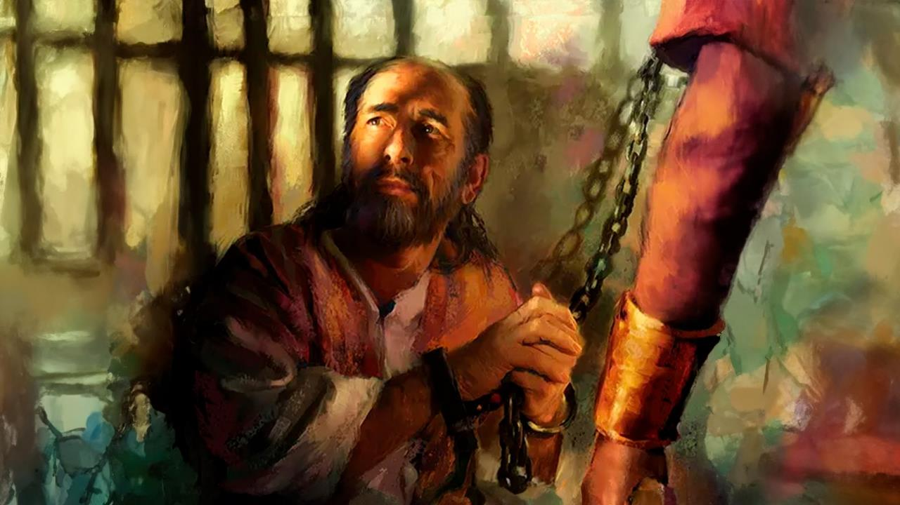
सताइए पनि, परित्याग नगरिएका
जनवरी ३, २०२६को निम्ति अध्याय १

Slide 2

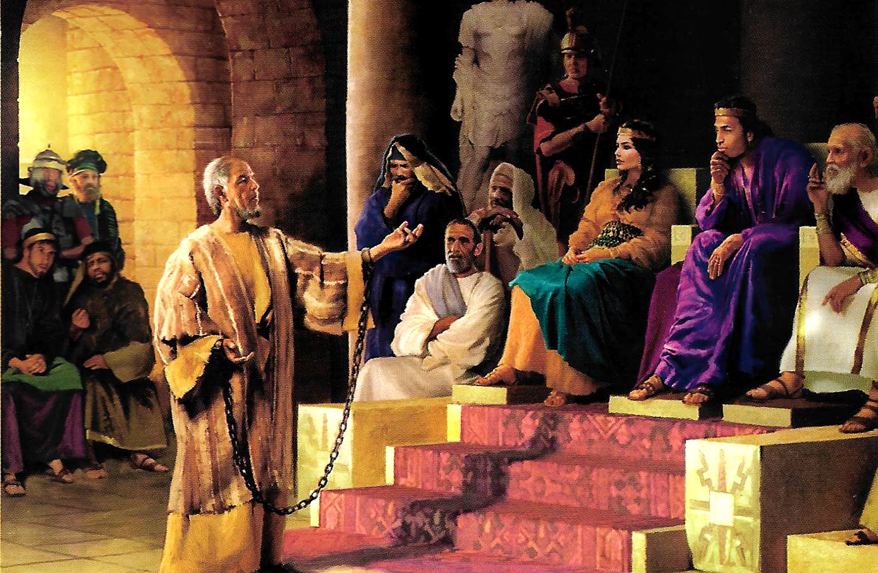
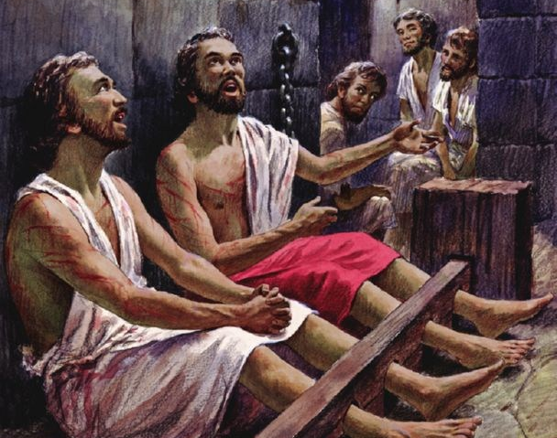
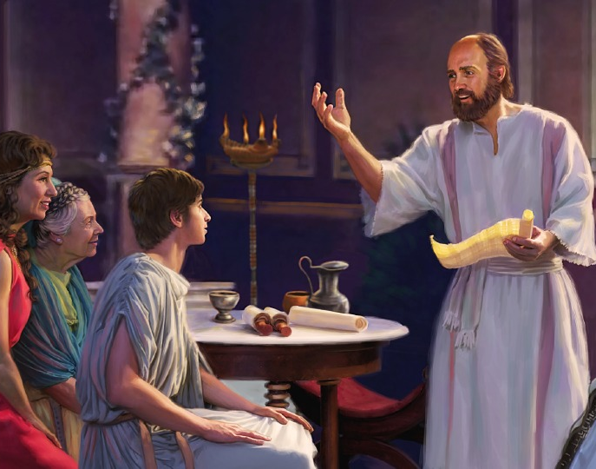
“प्रभुमा सधैं आनन्द गर। फेरि पनि भन्छु, आनन्द गर।”
फिलिप्पी ४:४

Slide 3

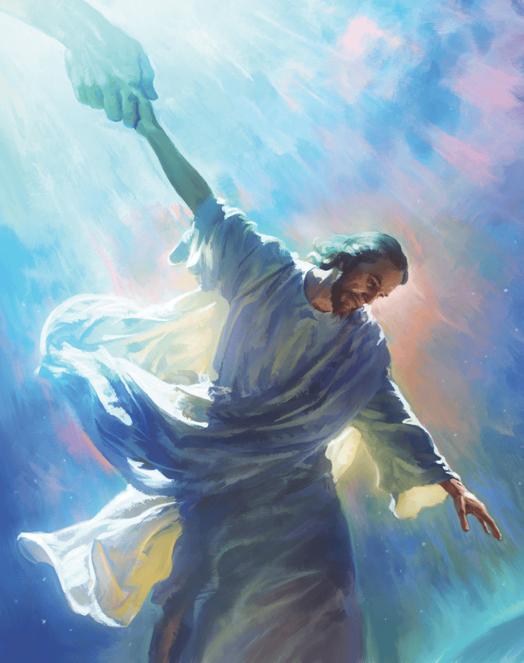


आफ्नो सम्पूर्ण सेवाकालभरि, प्रेरित पावलले सुन्न इच्छुक सबैका सामु स्वर्ग र पृथ्वीलाई एकतामा बाँध्न सक्ने एउटै व्यक्तिलाई प्रस्तुत गरे—येशू ख्रीष्ट, मुक्तिदाता।
फिलिप्पी र कलस्सीहरूलाई पत्र लेख्दा, उनले चर्चलाई स्वर्गतर्फ झन् नजिक ल्याउने र येशूभक्तहरूलाई एक–अर्कासँग झन् नजिक बनाउने हरसम्भव प्रयास गरे।
यसरी, उनले आजको परमेश्वरको चर्च कसरी स्वर्गसँग एकतामा बाँधिएर येशूले हामीलाई सुम्पनुभएको महान् आदेश वा अभिभारा पृथ्वीमा पूरा गर्न सक्छौँ भनेर देखाए।
पत्रहरूका लेखक:
पावल—कैदमा
साङ्लामा बाँधिएको राजदूत
पत्र प्राप्त गर्नेहरू::
फिलिप्पीको इतिहास
कलस्सीको इतिहास
फिलिप्पी र कलस्सीका चर्चहरू

Slide 4
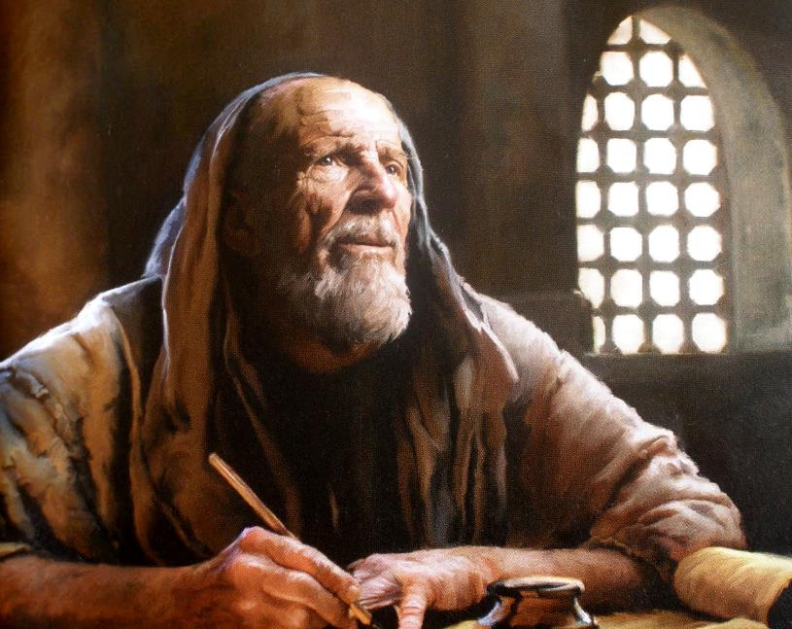

पत्रहरूका लेखक

Slide 5

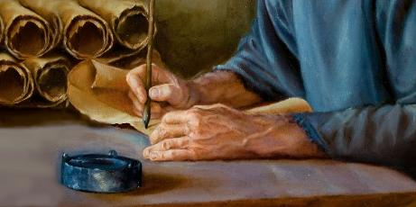
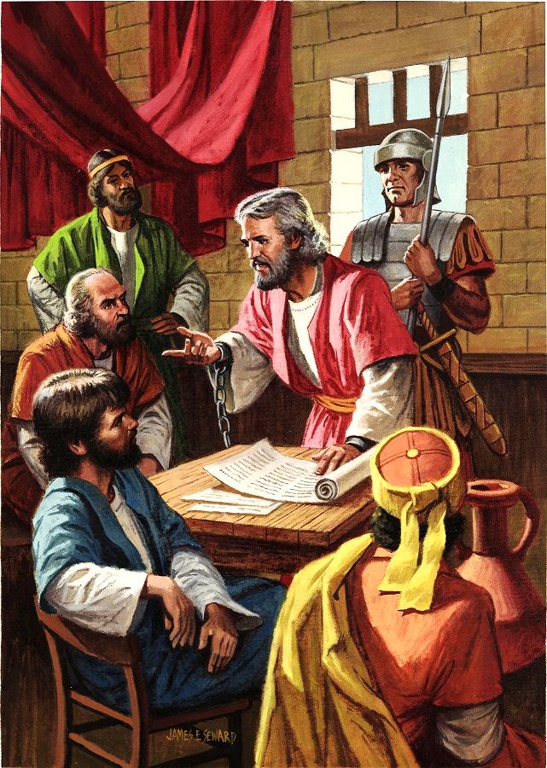
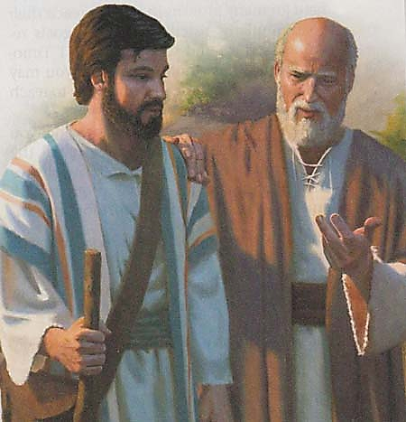
कैदमा पावल
“ख्रीष्ट येशूको कैदी पावल, र हाम्रो भाइ तिमोथीबाट—हाम्रा प्रिय मित्र र सहकर्मी फिलेमोनलाई।” (फिलेमोन १:१)
रोममा आफ्नो पहिलो कैद (ई.सं. ६०–६२) को समयमा पावलले कम्तीमा पाँच पत्र लेखे:
एफिसीहरूलाई, फिलिप्पीहरूलाई, कलस्सीहरूलाई, फिलेमोनलाई, र लाओदिकियाको चर्चलाई (जसको पत्र हामीसम्म पुगेको छैन)।
उनमाथि गम्भीर आरोप नभएकोले, उनलाई भाडाको घरमा बस्न अनुमति दिइयो, जहाँ सधैं एक रोमी सिपाहीले पहरा दिन्थ्यो (प्रेरित २८:१६)। यसले उनलाई सुसमाचार प्रचार जारी राख्न अनुमति दिएको थियो—रोम सरकारको प्रेटोरियन गार्डलाई सुसमाचार सुनाउने अवसर उनलाई मिलेको थियो (फिलिप्पी १:१३)।
पत्रहरू अध्ययन गर्दा, पावलसँग धेरै सहकर्मीहरू थिए भन्ने देखिन्छ (कलस्सी ४:७-१४; फिलेमोन २३-२४)। उनी सम्रात् कैसरको घरानासँग पनि सम्पर्कमा थिए (फिलिप्पी ४:२२)।
पावलले चाँडै मुक्त हुने आशा राखेका थिए (फिलेमोन २२), तर दोस्रो कैदमा रहँदा उनले त्यो आफू मुक्त हुने आशा राखेका थिएन (२ तिमोथी ४:५)।

Slide 6

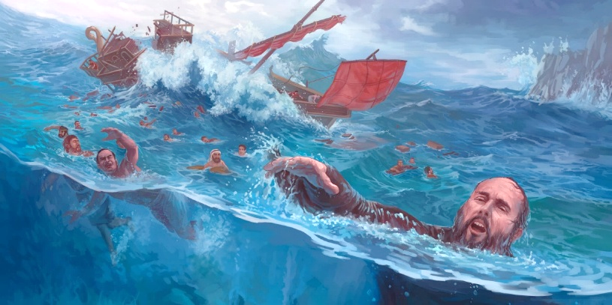
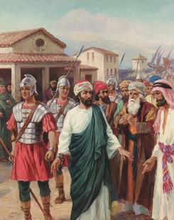
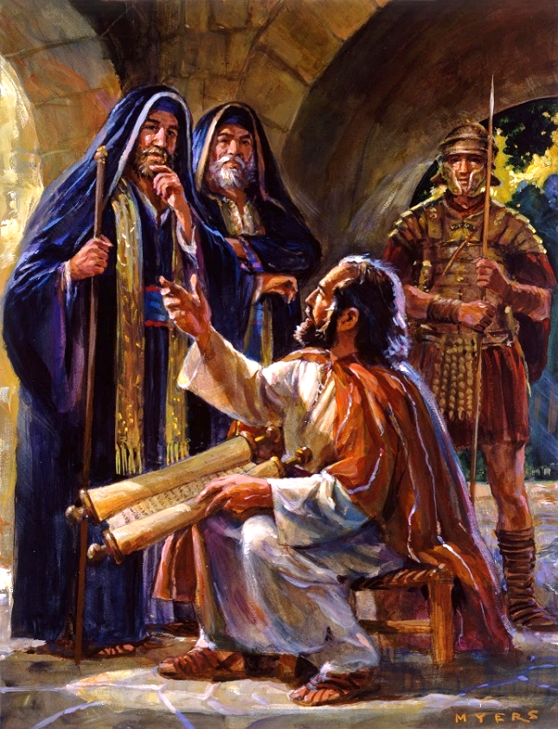

साङ्लामा बाँधिएको राजदूत
“यसैको निम्ति म साङ्लामा बाँधिएको राजदूत हुँ। म यसलाई निर्भीकतापूर्वक घोषणा गर्न सकूँ भनी प्रार्थना गर।”
एफिसी ६:२०)
ख्रीष्टका लागि राजदूत बन्ने निर्णय गरेदेखि नै पावलको जीवन सजिलो थिएन (२ कोरिन्थी ६:४–५)।
रोम लैजानुअघि पावलका तीनवटा कैद मात्र बाइबलमा स्पष्ट रूपमा उल्लेख छन्: फिलिप्पीमा (प्रेरित १६:२२-२४); यरूशलेममा (प्रेरित २३:१०); कैसरियामा (प्रेरित २३:३३-३५)। तर सम्भवतः अरू धेरै कैदहरू पनि थिए (२ कोरन्थी ११:२३
यी सबै कठिनाइहरूका बाबजुद, पावलले आफूलाई कहिल्यै असहाय ठानेनन् ( २ कोरन्थी ४:७-९)। स्वतन्त्र रूपमा प्रचार गर्न नसक्दा, उनी “साङ्लामा बाँधिएको राजदूत” बने (एफिसी ५:२०)।
पावलको मनोवृत्तिले हामीलाई यो सिकाउँछ कि सुसमाचार प्रचार गर्दा दुःख सहनुपर्दा हामीले: परमेश्वरमा पूर्ण भरोसा राख्नुपर्छ; उहाँको वचनलाई सधैं मनमा राख्नुपर्छ (२ तिमोथी २:१५); शक्ति र साहस दिने पवित्र आत्मासँग दृढ रहनुपर्छ (जकरिया ४:६)।

Slide 7
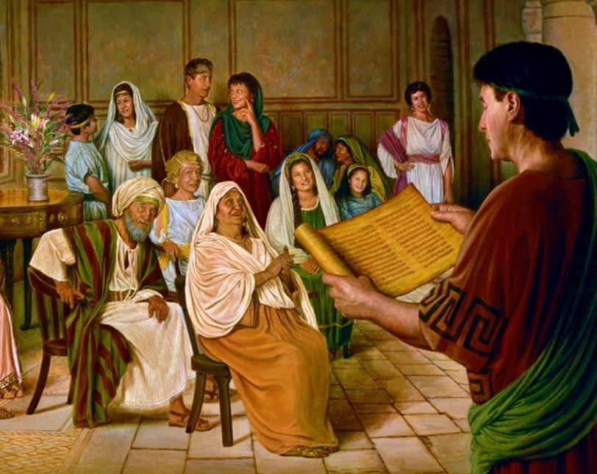

पत्र प्राप्त गर्नेहरू

Slide 8

“प्रेरित पावलले आफ्ना श्रमद्वारा परिवर्तन भएका मानिसहरू प्रति गहिरो जिम्मेवारी भएको महसुस गरे। सबैभन्दा बढी, उनीहरू विश्वासमा स्थिर रहून् भन्ने उनको चाहना थियो—‘ख्रीष्टको दिनमा म आनन्द गर्न सकूँ,उनले भने, ‘कि मैले व्यर्थ दौडिनँ, न व्यर्थ परिश्रम गरें।(फिलिप्पी २:१६)। उनले आफ्नो सेवाको परिणामप्रति काँप्थे। यदि उनले आफ्नो कर्तव्य पूरा गर्न असफल भए र चर्चले सुसमाचार प्रचार गर्ने काममा उनको साथ नदिए, त उनको आफ्नै मुक्तिसमेत जोखिममा पर्न सक्ने उनले महसुस गरेका थिए।”
एलेन जी. ह्वाइट, द आक्ट्स अभ आपोस्टल्स, पृ. २०६

Slide 9

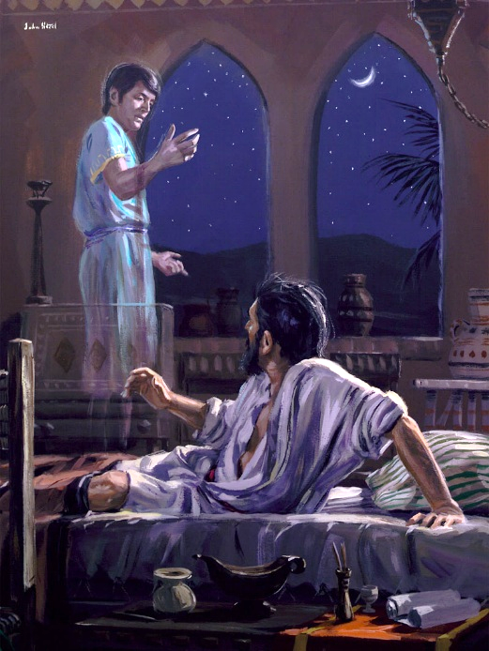
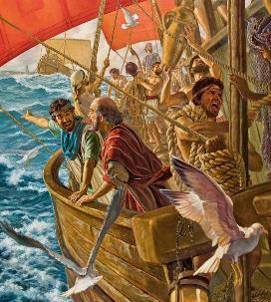
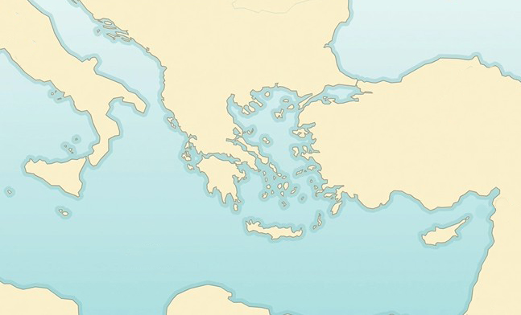

फिलिप्पीको इतिहास
“रातमा पावललाई एउटा दर्शन देखियो—मकिदोनियाका एक मानिस उभिएर बिन्ती गर्दै भने, ‘मकिदोनिया आउनुहोस् र हामीलाई सहायता गर्नुहोस्।’” (प्रेरित १६:९)
Province of Macedonia
Philippi
Neapolis
Bithynia
Samothrace
X
दोस्रो सुसमाचार प्रचारीय यात्रामा पावलको योजनामा परिवर्तन भएको थियो।पवित्र आत्माले पावलका कदमहरू निर्देशन गर्नुभयो (प्रेरित १६:६-१२):
Troas
Mysia
Galatia
Phrygia
फ्रुगियातर्फ गए (६ अ)
त्यहाँ वा गलातियामा प्रचार गर्न पाएनन् (६आ)
माइसियामा आइपुगे (७अ)
बितुनियातर्फ जान खोजे, तर सकेनन् (७आ)
त्रोआसमा आए, जहाँ उनले दिव्यदर्शन पाएका थिए (८-१०))
सामोथ्रेसतर्फ जहाज चढे (११अ)
त्यहाँबाट नेआपोलिसमा गए (११आ)
अन्ततः फिलिप्पीमा आइपुगे (१२)
Acts 16:6-12
फिलिप्पी युरोपमा सुसमाचार प्रचार सुरु गर्न पवित्र आत्माले रोज्नुभएको स्थान थियो। रोमी सहर भएकाले त्यहाँका बासिन्दा करबाट मुक्त थिए र जन्मसिद्ध रोमी नागरिकता पाएका थिए।

Slide 10

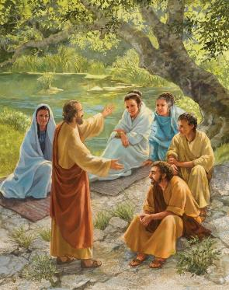
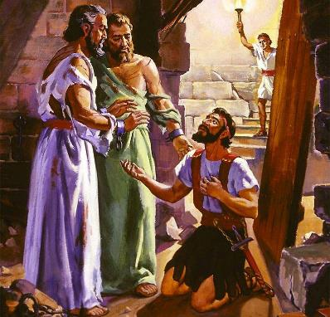
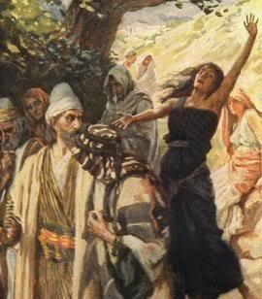
फिलिप्पीको इतिहास
“रातको समयमा पौलुसलाई एउटा दर्शन देखापर्‍यो। म्यासेडोनियाको एक जना मानिस उभिएर उहाँसँग बिन्ती गर्दै भने, ‘म्यासेडोनियामा आइदिनुहोस् र हामीलाई सहायता गर्नुहोस्।’ ”(प्रेरितहरू १६:९)
फिलिप्पी आइपुग्दा पावलको चलन सभाघर जाने थियो, तर त्यहाँ कुनै सभाघर थिएन। सब्बथमा उनीहरूले उपासनास्थल भेटे र त्यहाँ भेला भएका महिलाहरूलाई प्रचार गरे (प्रेरित १६:१३)।
त्यहीँ आराधनाबाट युरोपकी पहिलो विश्वासी लिदियाले येशूलाई ग्रहण गरिन्। उनले आफ्ना सम्पूर्ण परिवारसहित बप्तिस्मा लिइन् (प्रेरित १६:१४-१५)।
तर शत्रु सैतान चुप बसेन। उसले एक भविष्यवक्ता वा दुष्ट आत्माले काबुमा राखेको युवतीलाई प्रयोग गरेर पावलको समर्थनजस्तो देखाउँदै मानिसहरूको मन भ्रमित गरायो (प्रेरित १६:१६-१७)। ती युवती दुष्टआत्माबाट मुक्त भएपछि पावल र सिलासको दुःख सुरु भयो (प्रेरित १६:१८-२४)।
त्यसको परिणाम: जेलको हाकिम र उसको परिवारले येशूलाई ग्रहण गरे (प्रेरित १६:२५-३३)।
यसरी, सुसमाचार युरोपमा पवित्र आत्माको शक्ति र मार्गदर्शनसाथ प्रवेश गर्‍यो।

Slide 11

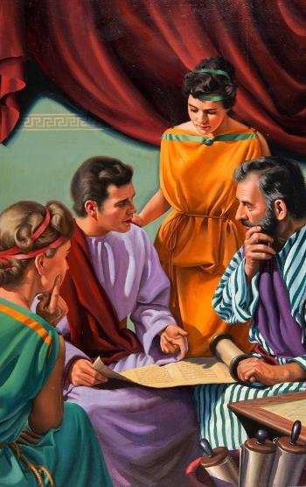
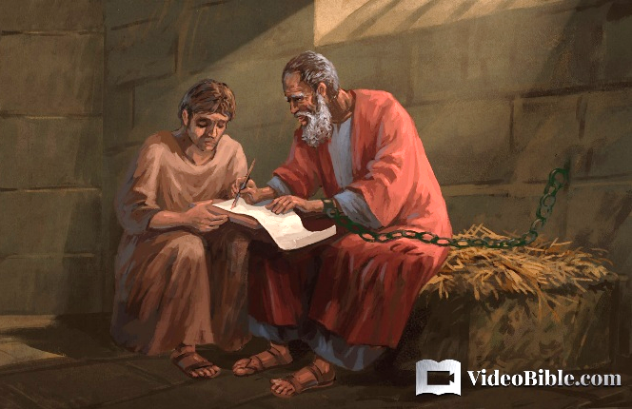
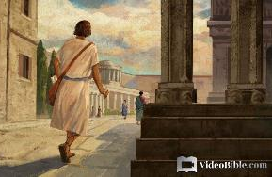
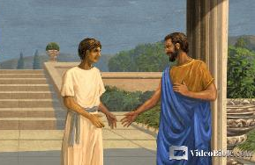
कलस्सीको इतिहास
“तपाईंहरूले हाम्रो प्रिय सहकर्मी एपाफ्रासबाट यो सुसमाचार सिक्नुभयो, जो तपाईंहरूका निम्ति ख्रीष्टका विश्वासयोग्य सेवक हुन्।” ( कलस्सी १-७)
एपाफ्रास रोममा पावलको कैदको समयमा उनका सहकर्मी थिए (फिलेमोन २३)। उनी कलस्सीका निवासी थिए (कलस्सी ४:१२)। र त्यही सहरमा सुसमाचार पुर्‍याउने व्यक्ति पनि उनी नै थिए (कलस्सी १:७)।
कलस्सी फ्रुगियाको प्रान्तमा पर्ने सहर थियो, लाओदिकिया र हियेरापोलिस नजिक थिए, जहाँ एपाफ्रासले पनि प्रचार गरे (कलस्सी ४:१३)। त्यहाँ ठूलो यहूदी समुदाय थियो। त्यहीँका प्रमुख यहूदीमध्ये फिलेमोन एक थिए, पावलका सहकर्मी, जसको घरमा चर्च हुन्थ्यो (फिलेमोन १-२)।
फिलेमोनका एक दास ओनेसिमस रोम भागे, जहाँ उनले पावलमार्फत येशूलाई स्वीकार गरे (फिलेमोन १०-११)। ओनेसिमसलाई मालिककहाँ फर्काउँदा, पावलले मालिक–दास वा वरिष्ठ–अधीनस्थ बीचको ख्रीष्टिय सम्बन्ध कस्तो हुनुपर्छ भन्ने देखाएका थिए (फिलेमोन १२-१७)।
________________________________________

Slide 12

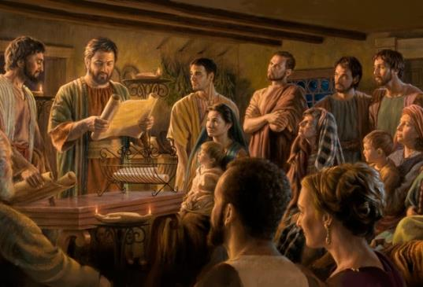
फिलिप्पी र कलस्सीका चर्चहरू
“येशू ख्रीष्टका दास पावल र तिमोथीबाट—फिलिप्पीमा रहेका ख्रीष्ट येशूका सबै पवित्र जनहरूलाई, विशप वा निरीक्षकहरू र डिक्कन वा सेवकहरू सहित।” (फिलिप्पी १:१)
यी दुई पत्रहरूको परिचयले दुई महत्त्वपूर्ण सत्य देखाउँछ (फिलिप्पी १:१; कलस्सी १:१-२
१. परमेश्वरको दृष्टिमा, चर्चका सदस्यहरू आफ्ना कमजोरीहरूका बाबजुद पवित्र र विश्वासयोग्य हुन्।
२. चर्चमा व्यवस्था छ, जहाँ केही सदस्यहरूलाई बढी जिम्मेवारी र अधिकार दिइएको हुन्छ:
पावल — प्रेरित (उच्चस्तरीय अगुवा)
तिमोथी — सहकर्मी/पास्टर
बिशपहरू वा चर्चका अध्यक्षहरू— स्थानीय अगुवा (ज्येष्ठहरू)
डिकन वा सेवकहरू — चर्चको प्रशासन सम्हाल्ने
कैदबाट पावलले फिलिप्पीहरूलाई पठाएको सहयोगका लागि धन्यवाद दिन्छन् (फिलिप्पी ४:१८)।
कलस्सीहरूलाई उनले आफ्ना सहकर्मीहरू पठाएर ढाढस दिन्छन् (कलस्सी ४:७-९)।

Slide 13

“आउनुहोस्, पावलको अनुभवलाई केही समय विचार गरौं। जब सताइएको र दु:ख पाएको चर्चलाई बलियो बनाउन प्रेरितको श्रम सबैभन्दा आवश्यक देखिन्थ्यो, त्यही बेला उनको स्वतन्त्रता खोसियो र उनी साङ्लामा बाँधिए। तर यही समय प्रभुको कार्यको समय थियो, र बहुमूल्य विजयहरू प्राप्त भए।
जब बाहिरी रूपमा पावलले सबैभन्दा कम गर्न सक्ने अवस्था देखिन्थ्यो, त्यही बेला सत्य राजदरबारमा प्रवेश गर्‍यो। ती महान् मानिसहरूका सामु पावलका प्रभावशाली प्रवचनहरूले होइन, तर उनका साङ्लाले ध्यान ताने।
आफ्नो कैदद्वारा उनी ख्रीष्टका लागि विजेता बने। लामो र अन्यायपूर्ण कैदलाई सहन गर्दा उनले देखाएको धैर्य र नम्रताले ती मानिसहरूलाई उनको चरित्रको मूल्याङ्कन गर्न बाध्य बनायो।”
एलेन जी. ह्वाइंट, रिफ्लेक्टिङ्ग क्राइष्ट, डिसेम्बर १०

